Slide 1
Représentation de quelques uns des projets
Photos d’inspiration, réalisées avec IA avec les mobiliers souhaités

Slide 2
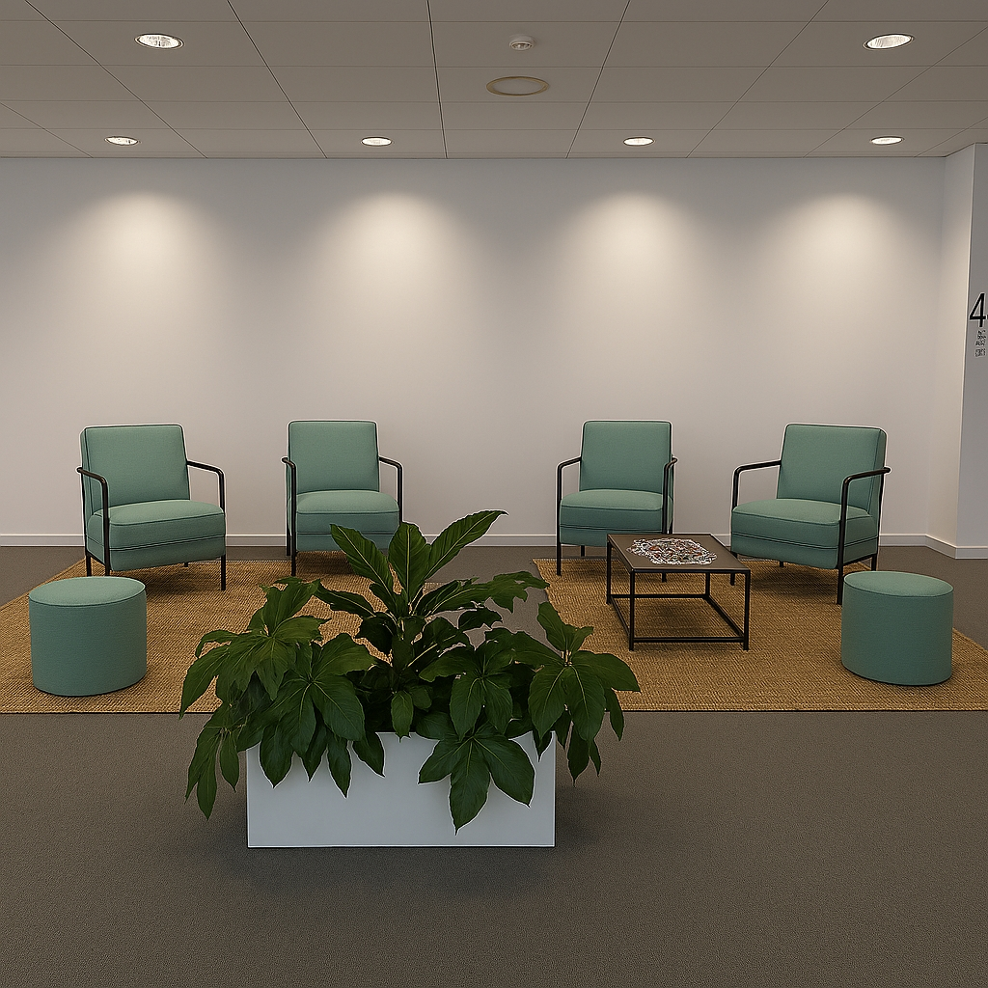
Bibliothèque universitaire centrale
Salle de co-working 4e nord
Espace détente

Slide 3
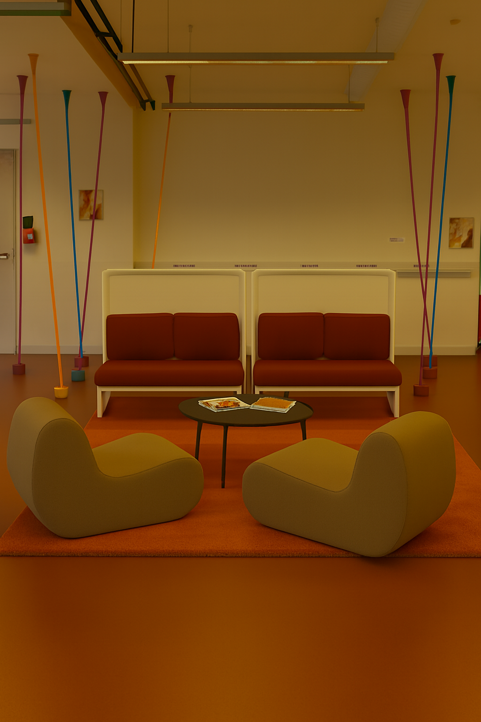
Centre de ressources de langues
Salle silencieuse
Espace BD / détente

Slide 4
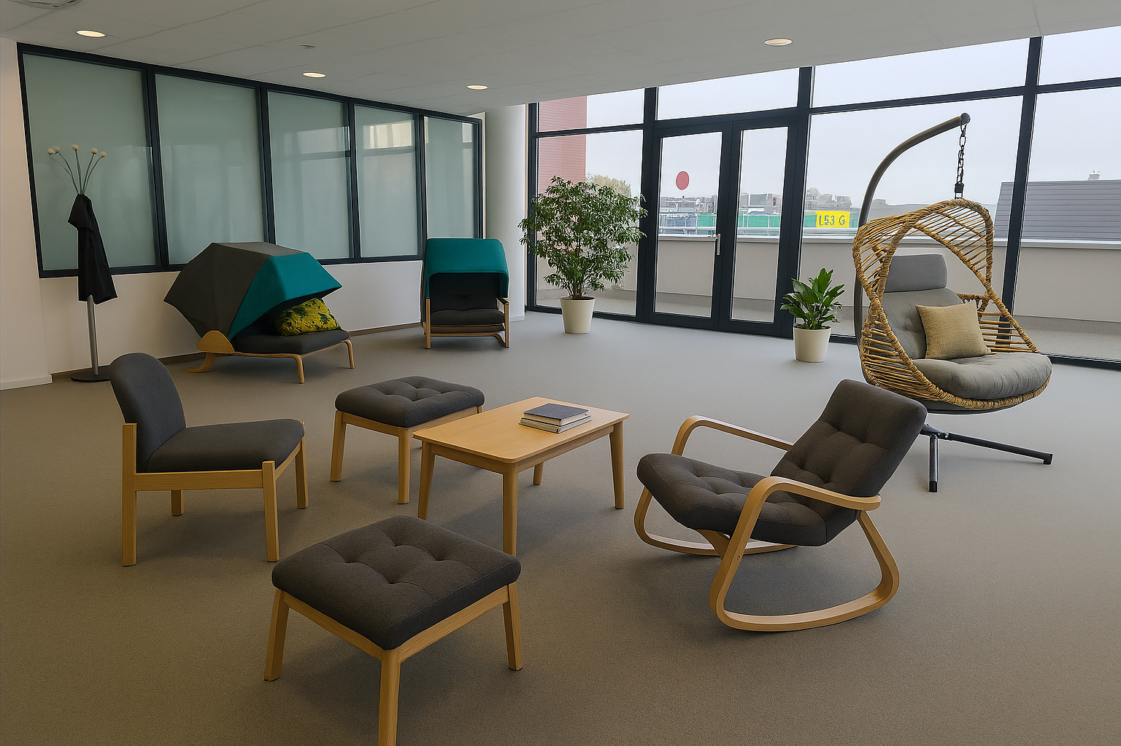
Bibliothèque universitaire centrale
4e nord
Espace sieste

Slide 5
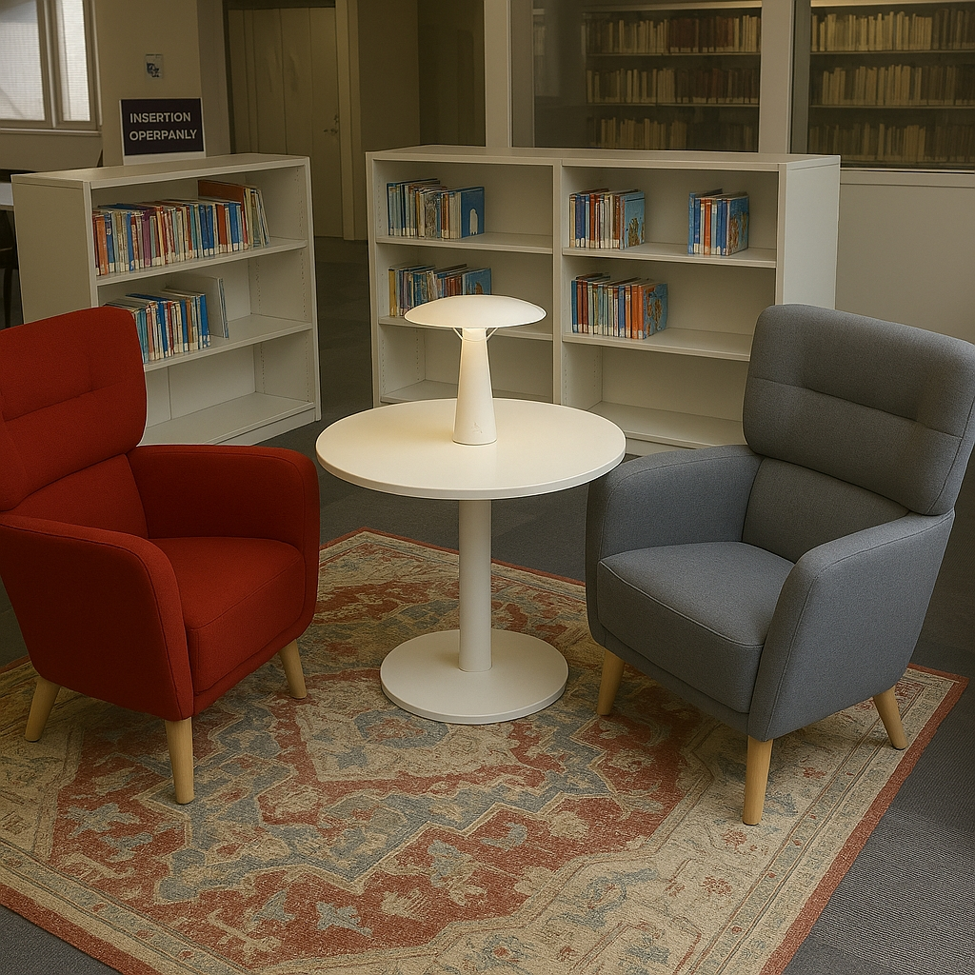
Centre de ressources Olympe de Gouges
1er étage
Espace salon

Slide 6
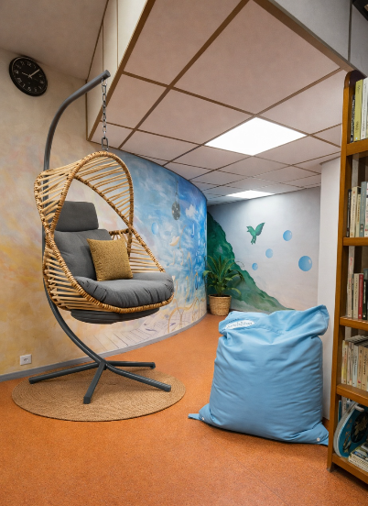
INSPE Tarbes
Espace détente

Slide 7
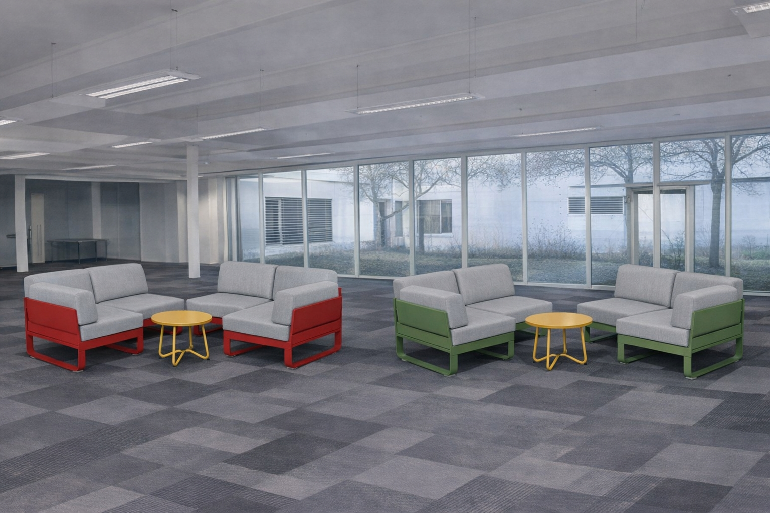
Centre de Ressources en Psychologie Louise Michel
Espace détente

